Slide 1

Найдивовижніші місця світу
Підготувала
Джура Аліна
9 – В, КЗШ № 113

Slide 2
Серед безлічі природних багатств нашої
планети, зустрічаються справжні шедеври - місця, що вражають уяву і чарують своєю красою.

Slide 3
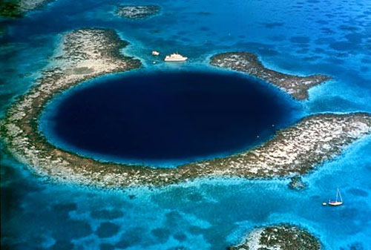
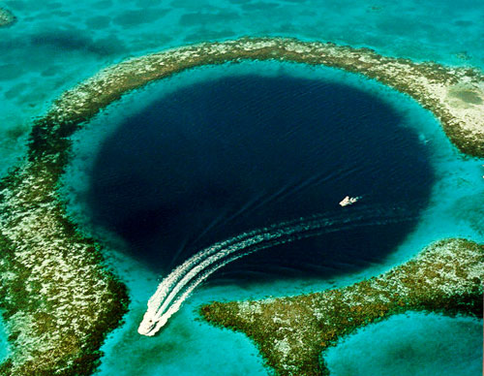
Велика синя діра
(Беліз)
Розташована в Атлантичному океані в самому центрі рифаЛайтхаус. Ця карстова воронка має діаметр 305 м і йде в глибину більш ніж на 120 метрів.

Slide 4
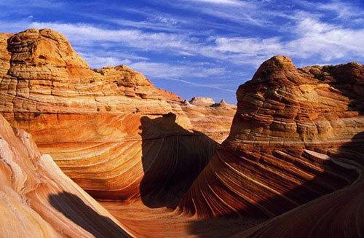
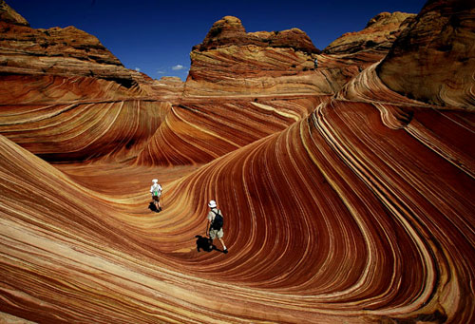
Хвиля (США)
Поверхня скель покрита химерними шарувати-ми візерунками, через що місцевий пейзаж набуває, в повному розумінні слова, неземного вигляду.

Slide 5
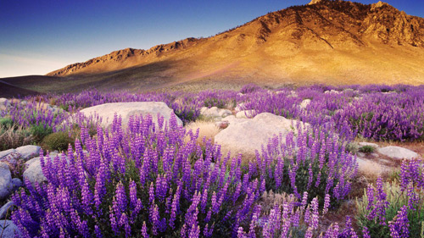
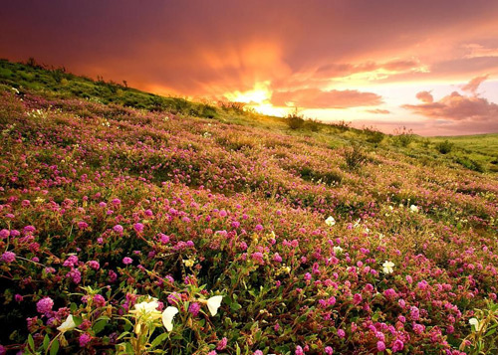
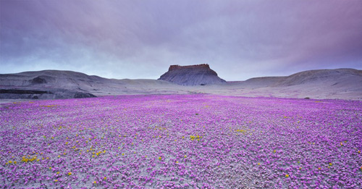
Квітуча пустеля в національному парку Анца Боррего (кордон США і Мексики)

Slide 6
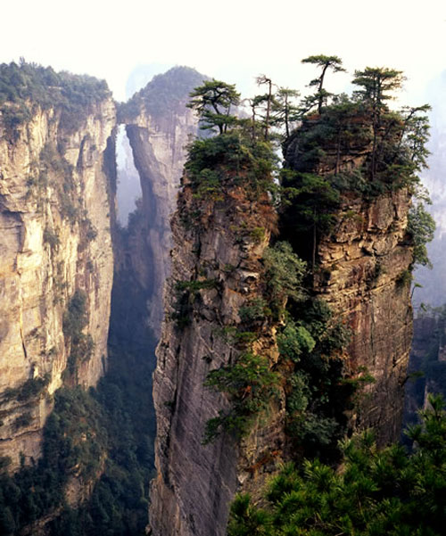
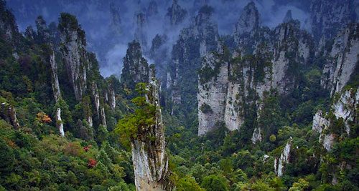
Улін'юань (Китай)
Більше 3000 піщаних скель
складають це унікальне геологічне диво.

Slide 7
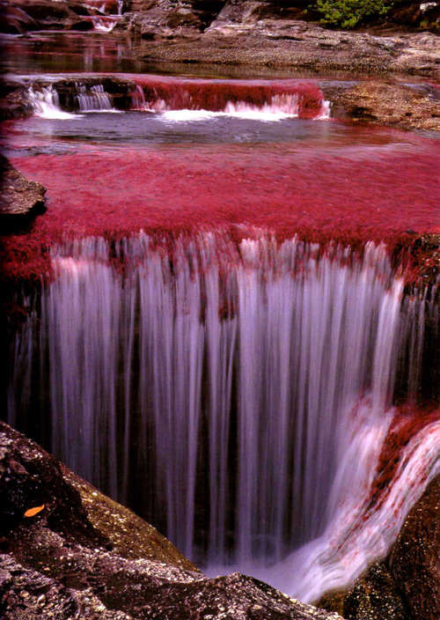
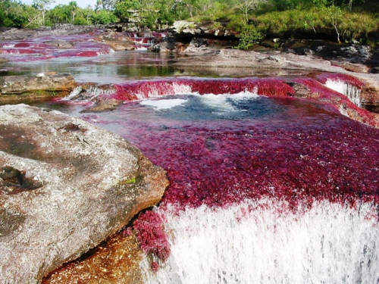
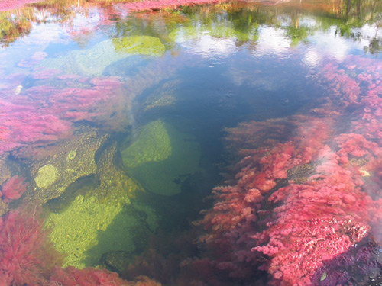
Кришталева річка (Колумбія)
Кришталева річка або ріка П'яти Квітів, як її називають місцеві жителі - одна з найкрасивіших
річок у світі.

Slide 8
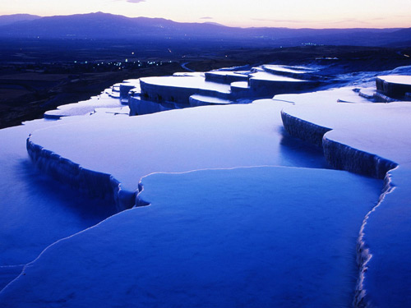
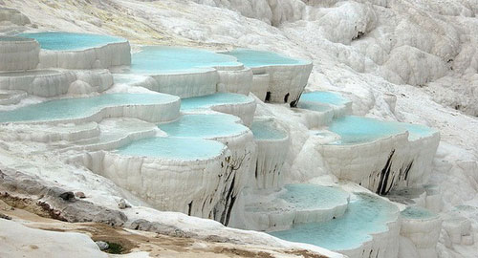
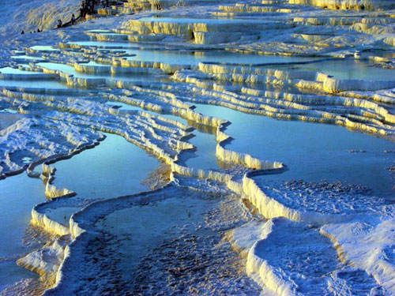
Памуккале (Туреччина)
Ці чудові білосніжні тераси, які формуються вже близько двох тисяч років, нагадують величні айсберги, що стоять на суші.

Slide 9
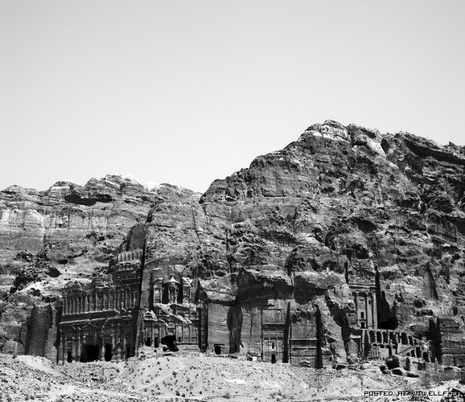
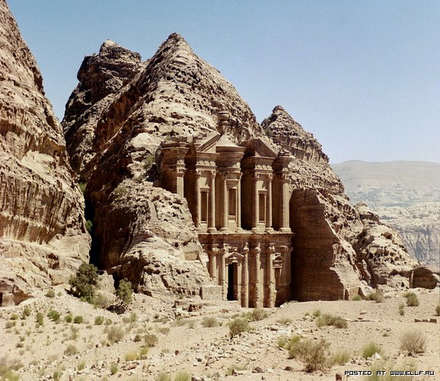
Петра, Йорданія
Місто розташоване на території сучасної
Йорданії, на висоті більше 900 метрівнад рівнем моря і 660 метрів над навколишньою місцевістю, долиною Арави, у вузькому каньйоні Сик.

Slide 10
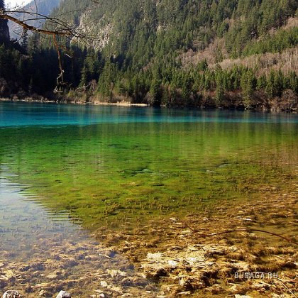
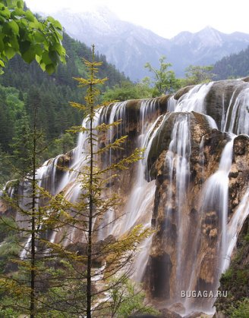
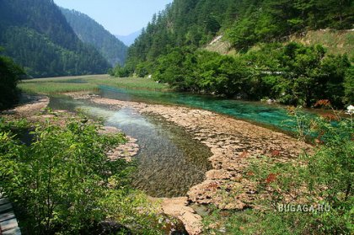
Долина Цзючжайгоу
Долина знаменита своїми каскадними водоспадами і мальовничими озерами.Долина простягається на 240 кв. км в гірському районі з найвищою точкою впонад 4700 м на піку гори Ганзігонгай.

Slide 11
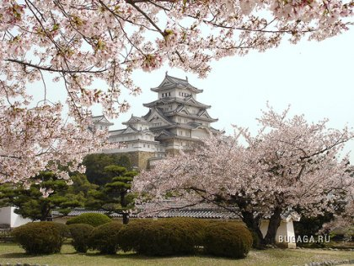
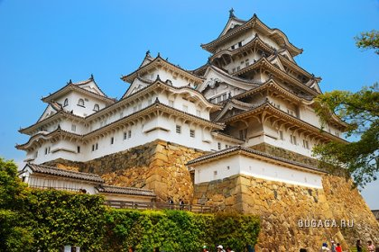
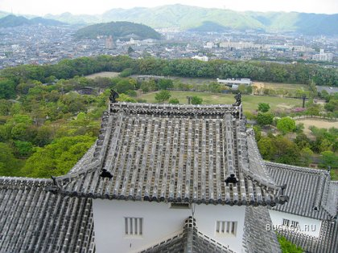
Замок Білої Чаплі, Японія
Один з найдавніших збережених замків Японії, і найпопулярніший серед туристів.Всього в замковий комплекс входить 83 бу- дівлі, практично всі вони побудовані з дерева.

Slide 12
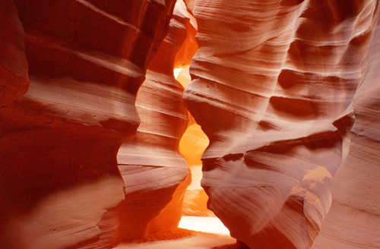
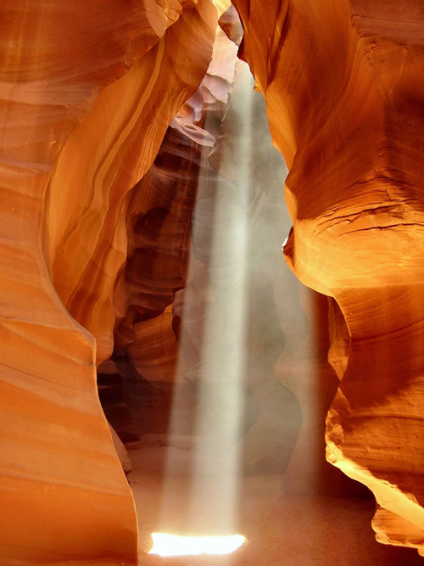
Каньйон Антилопи (США)
Над створенням чарівного виду каньйону протягом декількох століть наполегливо працювали вода і вітер, в періоди зливових дощів виточуючи з пересушеного грунту химерні фігури рудо-червоних відтінків.

Slide 13
Кінець

